Slide 2
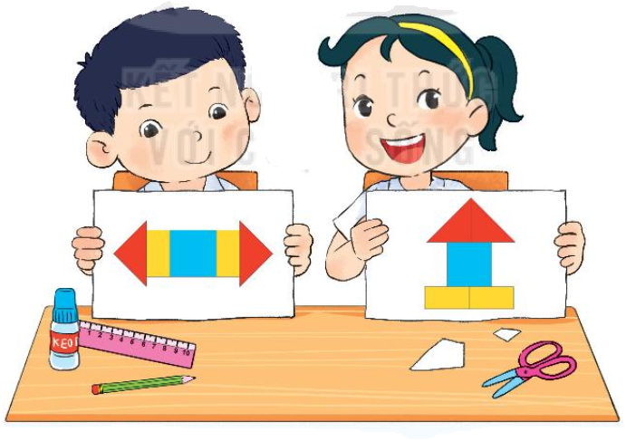
Có 5 miếng bìa:
Việt và Mai đã ghép thành các hình sau:

Slide 3
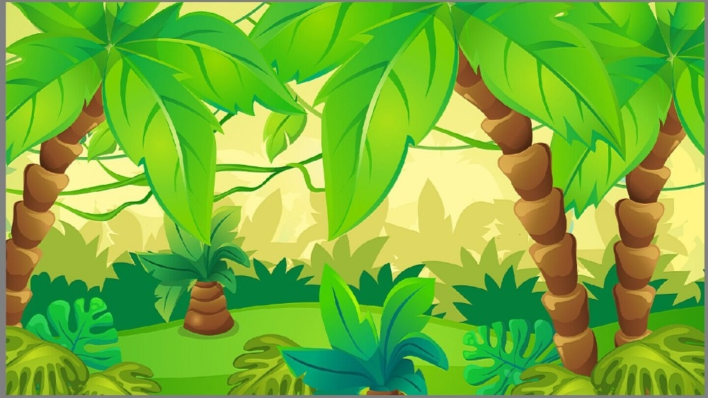
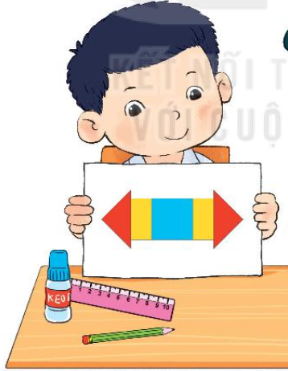
a. Với năm miếng bìa như trên, em hãy ghép lại thành các hình giống như hình của bạn Việt và bạn Mai.

Slide 4
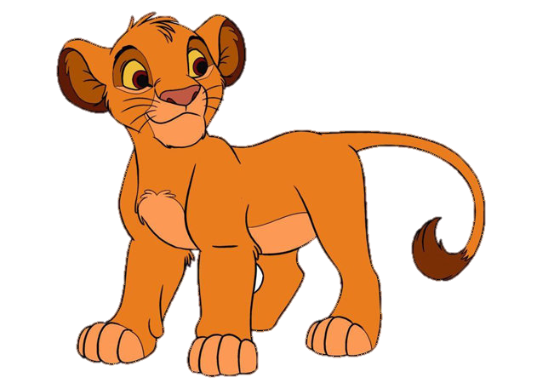
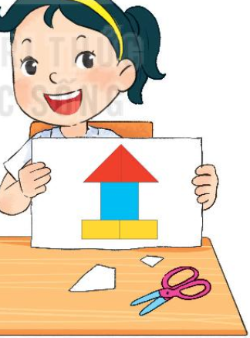
a. Với năm miếng bìa như trên, em hãy ghép lại thành các hình giống như hình của bạn Việt và bạn Mai.

Slide 6
Em có thể ghép được hình nào khác không?

Slide 7
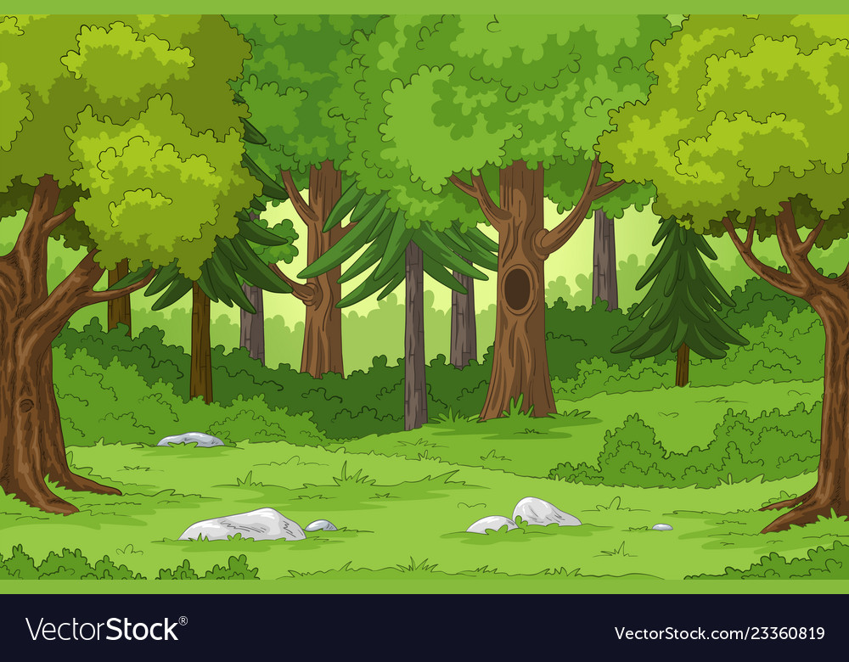
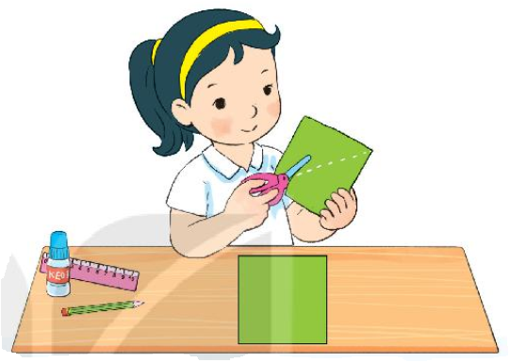
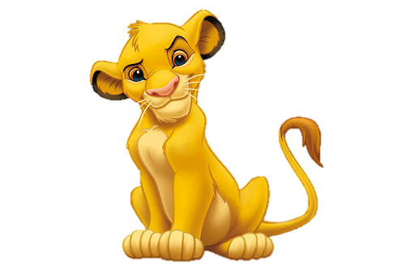
a)
Bây giờ thì mình đã hiểu bài mới! Còn các bạn thì sao? Chúng mình cùng nhau luyện tập thêm nhé!

Slide 8
b)
Bây giờ thì mình đã hiểu bài mới! Còn các bạn thì sao? Chúng mình cùng nhau luyện tập thêm nhé!

Slide 9
c)
Bây giờ thì mình đã hiểu bài mới! Còn các bạn thì sao? Chúng mình cùng nhau luyện tập thêm nhé!

Slide 10
d)
Bây giờ thì mình đã hiểu bài mới! Còn các bạn thì sao? Chúng mình cùng nhau luyện tập thêm nhé!

Slide 11
Củng cố bài học

Slide 12
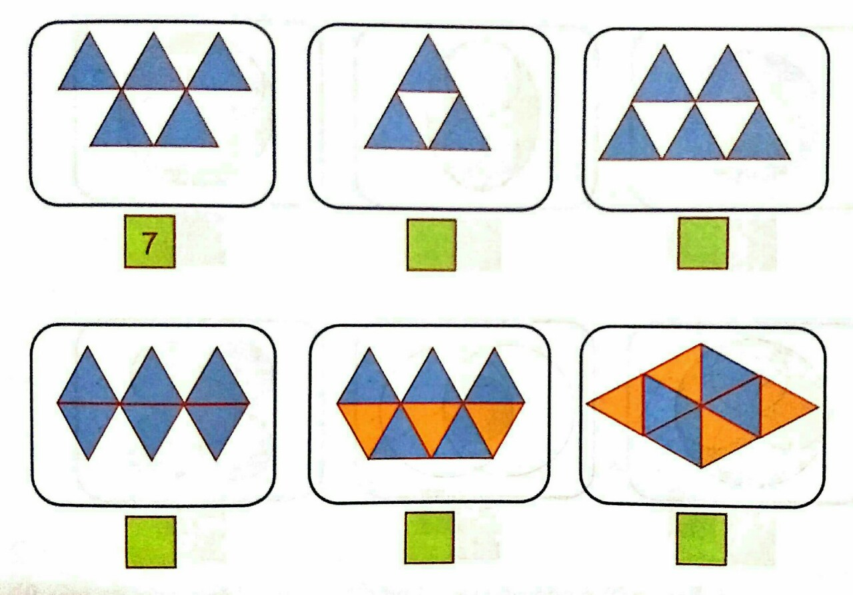
5
9
6
9
10

